Slide 1




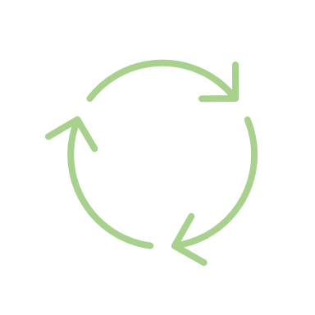


São Paulo, 26 de setembro de 2024
Operação do Sistema Interligado Nacional: Confiabilidade e Resiliência
ENCONTRO COGEN
Christiano Vieira da Silva
Diretor de Operação

Slide 2
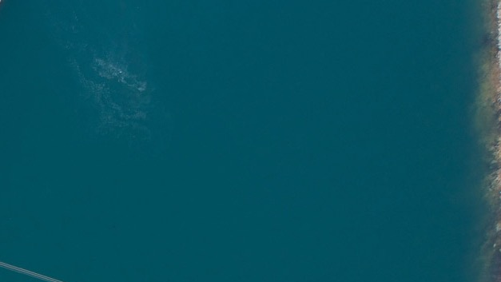









Evolução da Matriz Elétrica
SET/2021 | SET/2024
60,6%
48,1%
20,9%
16,1%
1,1%
0,9%
HIDRO
TÉRMICA
NUCLEAR
4,7%
14,4%
10,6%
14,1%
2,1%
6,4%
MMGD
EÓLICA
SOLAR

Slide 3
Evolução do balanço energético

Slide 4

Estoque de Energia nas Hidrelétricas
SETEMBRO 2024
Armazenamento verificado inferior aos dois últimos anos em todos os subsistemas.
NORTE
6%
SUL
7%
NORDESTE
17%
SUDESTE
CENTRO-OESTE
70%
2021 2022 2023 2024
Dados até 16/09/2024

Slide 5
Estoque de Energia nas Hidrelétricas
SETEMBRO 2024
Armazenamento verificado inferior aos dois últimos anos em todos os subsistemas.
NORTE
6%
SUL
7%
NORDESTE
17%
SUDESTE
CENTRO-OESTE
70%
2021 2022 2023 2024
Dados até 16/09/2024

Slide 6
Energia Natural Afluente - ENA
2021 2022 2023 2024 MLT
Dados até 16/09/2024

Slide 7
Energia Natural Afluente - ENA
2021 2022 2023 2024 MLT
Dados até 16/09/2024

Slide 8
Comportamento da Carga e seu Atendimento

Slide 9

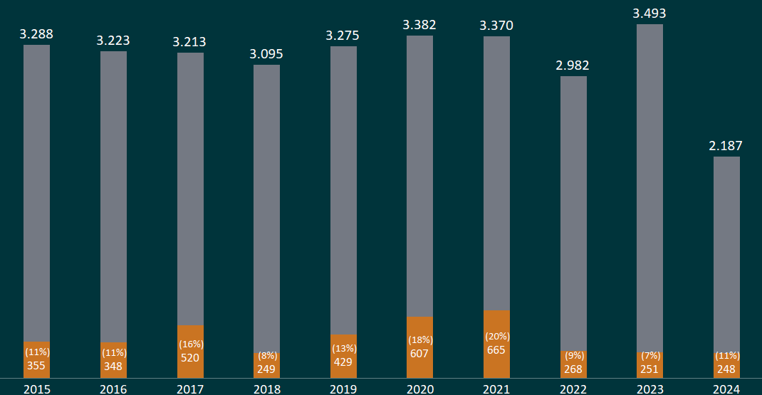
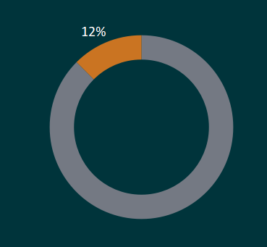
Perturbações na Rede Básica
x Perturbações na Rede Básica provocadas por queimadas
2015 a agosto/2024 (10 anos)
2015 a agosto/2024 (Média do período)
Agenda
Em média, 12% das perturbações na Rede Básica foram provocadas por queimadas.
Total de Perturbações na Rede Básica
Perturbações na Rede Básica provocadas por queimadas

Slide 10
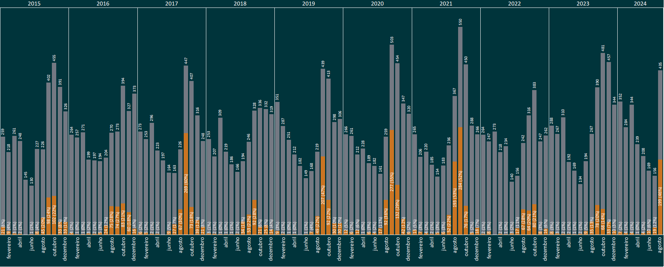
Perturbações na Rede Básica
x Perturbações na Rede Básica provocadas por queimadas
Historicamente, os meses de agosto, setembro e outubro são os que apresentam a maior frequência de perturbações provocadas por queimadas
Todos os meses – 2015 a agosto/2024 (10 anos)
Agenda
Total de Perturbações na Rede Básica
Perturbações na Rede Básica provocadas por queimadas

Slide 11
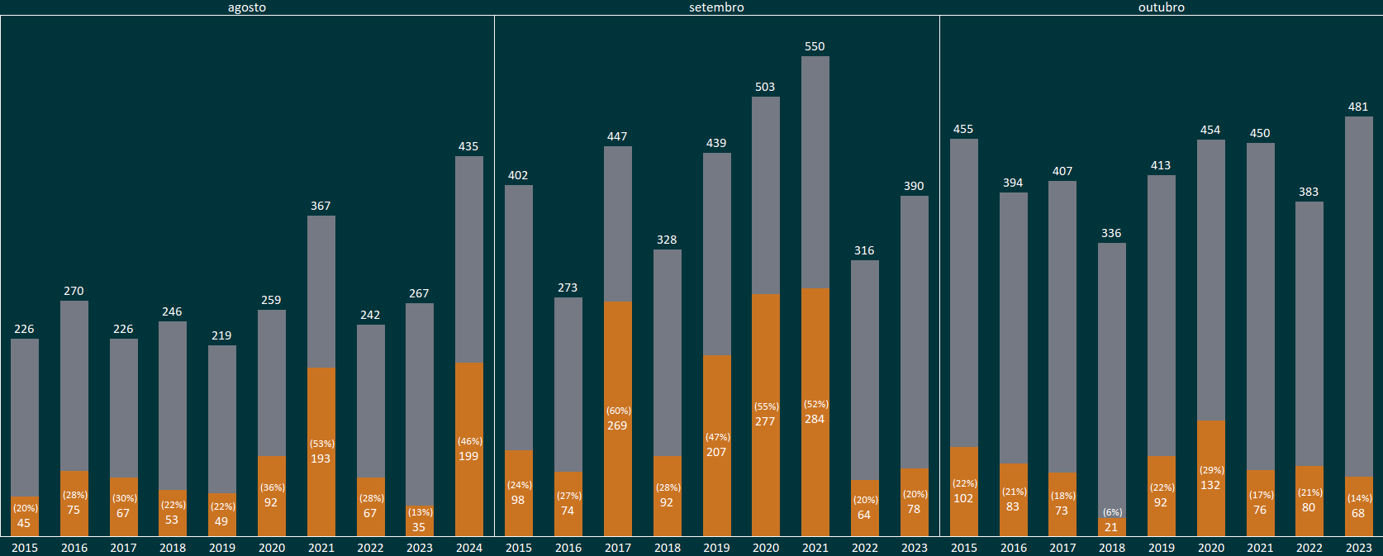
Perturbações na Rede Básica
x Perturbações na Rede Básica provocadas por queimadas
Agosto, Setembro e Outubro – 2015 a agosto/2024 (10 anos)
Entre os meses de agosto dos últimos 10 anos, agosto de 2024, registrou o maior número de perturbações no total geral e por queimadas
Em agosto de 2024, destacam-se pela frequência de perturbações por queimadas as seguintes áreas:
LT de 500 kV e 440 kV de São Paulo;
LT de 500 kV que interligam Minas Gerais e São Paulo;
LT 230 kV Vilhena/ Jauru C1, C2 e C3 (Acre/Rondônia);
- LT de 500 kV e 230 kV do Mato Grosso.
Agenda
Total de Perturbações na Rede Básica
Perturbações na Rede Básica provocadas por queimadas

Slide 12
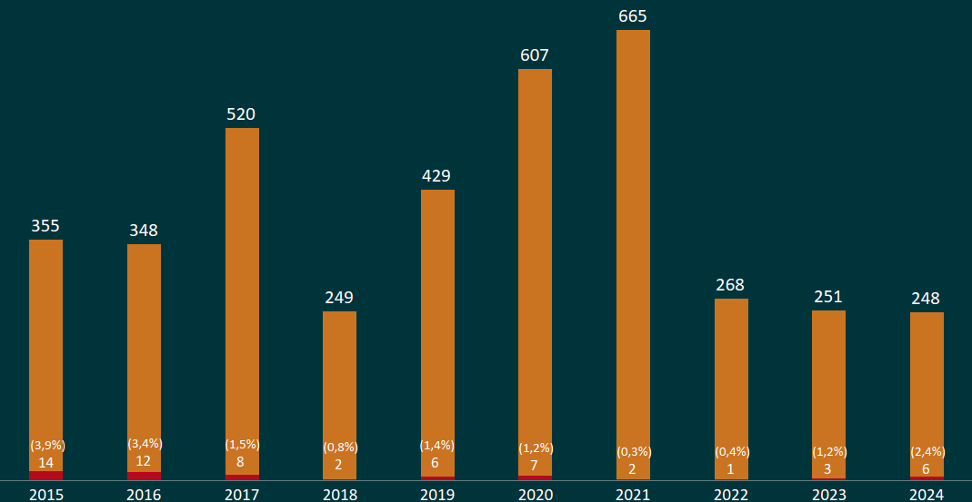
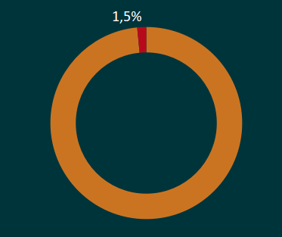
Perturbações na Rede Básica originadas por queimadas
x Perturbações na Rede Básica originadas por queimadas com corte de carga
2015 a agosto/2024 (10 anos)
2015 a agosto/2024 (Média do período)
Agenda
Em média, apenas 1,5% das perturbações na Rede Básica provocadas por queimadas resultaram em cortes de carga.
Total de Perturbações na Rede Básica provocadas por queimadas
Perturbações na Rede Básica provocadas por queimadas com corte de carga

Slide 13
O "Excesso" de Energia - Curtailment
Potência Instalada Eólica e Fotovoltaica x Carga Média SIN - 2024
O percentual de GNRa (Geração Não Realizada apurada), em relação à carga, foi de 4,08%, considerando a carga média do SIN de 76.013 MW.

Slide 14
O "Excesso" de Energia - Curtailment
Evolução do % de energia restrita
UEE
UEE+UFV
Redução de limites sistêmicos após a ocorrência de 15/08/2023
100% = Geração verificada (sem MMGD) + Geração Não Realizada apurada

Slide 15
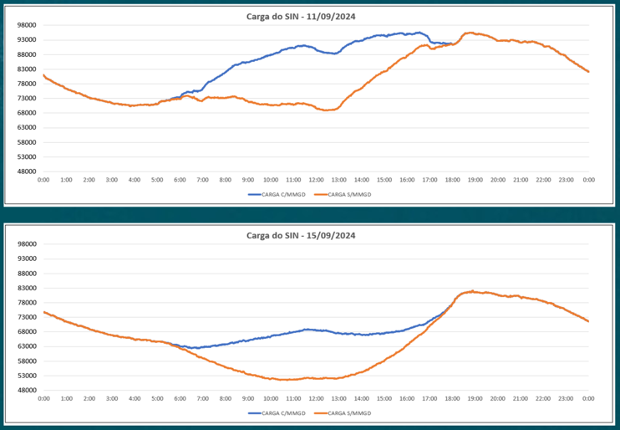
Comportamento da Carga - com e sem MMGD
Dia Útil e Domingo
( quarta-feira )
19,8 GW
20,7 GW em 5 h
( domingo )
28,1 GW em 5 h
17,6 GW

Slide 16
Medidas Operativas em Curso
Gestão dos Recursos Hídricos
Aprimoramento da Representação da Disponibilidade Hidráulica
Mobilização de Recursos Termelétricos não considerados no Balanço de Ponta
Resposta da Demanda
Gerenciamento de Intervenções
Antecipação de usinas do 1º LRCAP

Slide 17
Obrigado.

